Slide 1
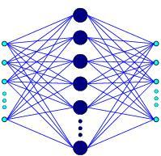

REDE NEURAIS
Semestre: 2010/1
AULA 06
Ciência da Computação
Max Pereira
http://paginas.unisul.br/max.pereira

Slide 2
Conteúdo
Redes Adaline e Madaline
Exercícios

Slide 3
ADALINE
Bernard Widrow (1962) na Universidade de Stanford.
ADAptive LINear Element, mais tarde, ADAptive LInear NEuron.
A simplicidade do modelo restringe sua relevância ao contexto acadêmico.
A contribuição importante é o princípio de treinamento conhecido como Regra Delta.

Slide 4
ADALINE
Arquitetura
1
X1
b
w₁
X2
w₂
Y
w₃
X3

Slide 5

Algoritmo
Passo 1. Inicializar pesos (valores randômicos pequenos são utilizados)
(setar o bias igual a zero e definir a taxa de aprendizado α)
Passo 2. Enquanto a condição de parada for falsa, faça os passos 3 até 7.
Passo 3. Para cada par de treinamento s:t, faça os passos 4 até 6
Passo 4. Unidades de entrada (valores)
Passo 5. Calcular o valor da unidade de saída
Passo 6. Ajustar pesos e bias
w_{i}(new)=w_{i}(old)+ α(t – rede)x_{i}
b(new)=b(old)+α(t – rede)
Passo 7. Testar condição de parada
Se a maior mudança ocorrida no passo 2 é menor que uma tolerância
especificada, então para; caso contrário continua

Slide 6
Regra Delta
A regra delta para ajustar o I-ésimo peso (para cada padrão) é:
Δw_{i} = α(t – y_in)x_{i}
A regra delta para ajustar o peso da I-ésima unidade de entrada com a J-ésima unidade de saída (para cada padrão) é: Δw_{ij} = α(t_{j} – y_in_{j})x_{i}

Slide 7
MADALINE
Consiste em uma rede Adaline com múltiplas camadas (Many ADAptive LInear NEurons).
X1
W₁₁
Z1
V₁
W₁₂
Y
W₂₁
X2
Z2
V₂
W₂₂

Slide 8
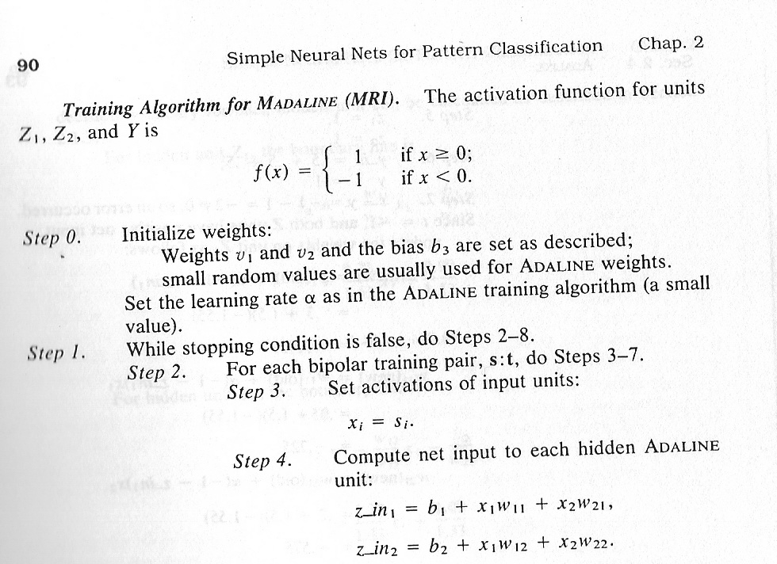
Algoritmo

Slide 9
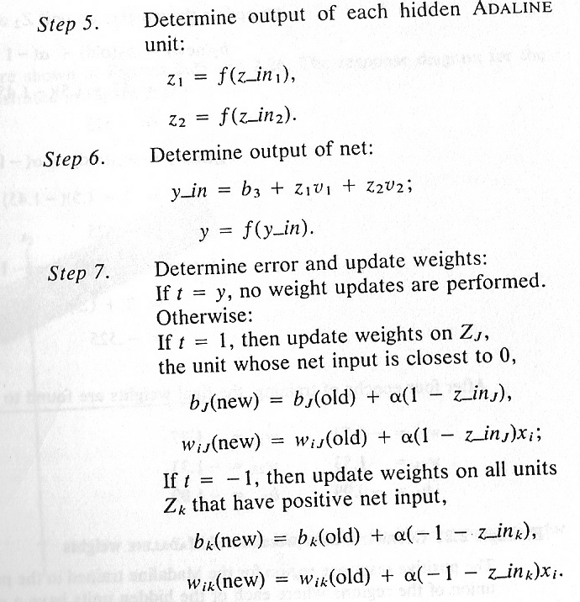
Algoritmo

Slide 10
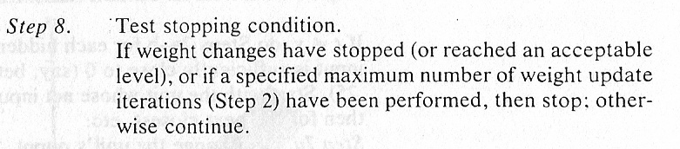
Algoritmo

Slide 11
Exercícios
Treinar uma rede Madaline para a função lógica XOR, com valores bipolares.
x₁ x₂ t
1 1 -1
1 -1 1
-1 1 1
-1 -1 -1
Os pesos devem ser inicializados como descritos abaixo, a taxa de aprendizado α é .5
W11 w21 w12 w22 v1 v2
.05 .2 .1 .2 .5 .5
- Apresentar os valores dos pesos após 4 épocas.

